Slide 1
PyQt5를 이용한 GUI 프로그래밍
2021 겨울 방학 스터디
PRLab
황현상

Slide 2
CONTENTS
01
PyQt5 및 기본 구성 요소 소개
02
PyQt5의 기본 widget
03
PyQt5의 layout
04
PyQt5의 dialog
05
실습
CONTENTS

Slide 3
01
PyQt5 및 기본 구성 요소 소개
목표
PyQt5에 대한 이해 및 기본 application 구조 학습

Slide 4
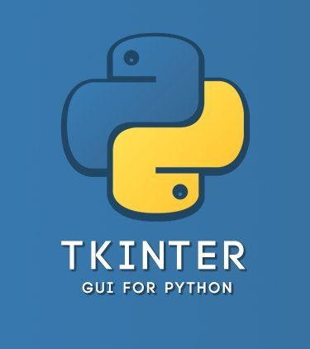



PyQt5 및 기본 구성 요소 소개
01
Python의 GUI framework
Python에서 사용 가능한 GUI framework들
Tkinter
PyQt
Kivy
wxPython

Slide 5
PyQt5 및 기본 구성 요소 소개
01
PyQt5 란?
Qt
GUI 프로그래밍에 널리 활용되는 c++기반 cross platform framework
PyQt
C++ frame work인 Qt를 python에서 사용할 수 있게 구성된 모듈
장점: 디자인, 기능, Qt designer 등

Slide 6
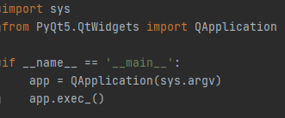
PyQt5 및 기본 구성 요소 소개
01
PyQt5 기본 구성 요소
QApplication
필수 구성 요소
GUI 프로그램의 초기화, 제어, 설정 관리 등을 담당
QApplication 생성 이후, widget 들을 화면에 띄워 조작
QWidget
실제로 화면에 띄워지는 구성 요소
QApplication 생성
이벤트 루프 실행
Documentation - https://doc.qt.io/qt-5/qapplication.html

Slide 7
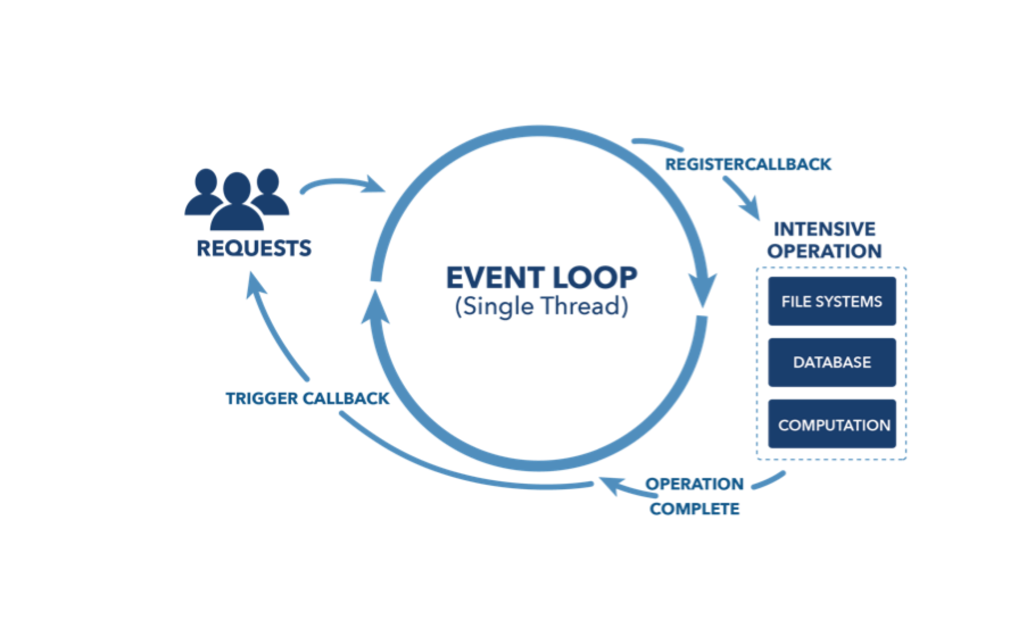
PyQt5 및 기본 구성 요소 소개
01
PyQt5 기본 구성 요소
Event loop
Widget들의 이벤트 처리를 담당하는 loop
화면에 보이는 widget들이 모두 종료되면 자동으로 종료

Slide 8
02
PyQt5의 기본 widget
목표
QWidget에 대한 이해
PyQt5의 다양한 기본 widget들의 종류에 대해 학습
Widget의 signal, slot에 대한 이해

Slide 9
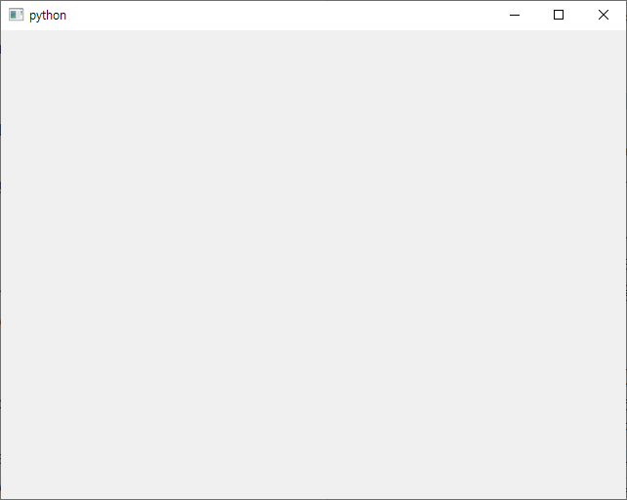
PyQt5의 기본 widget
02
QWidget
QWidget
아무것도 없는 빈 창
이벤트를 수신하고 화면에 띄우는 등 GUI 구성 요소들이 갖춰야하는 기본 기능들을 포함
모든 user interface object들의 기본 (상속받아 사용)
Documentation - https://doc.qt.io/qt-5/qwidget.html

Slide 10
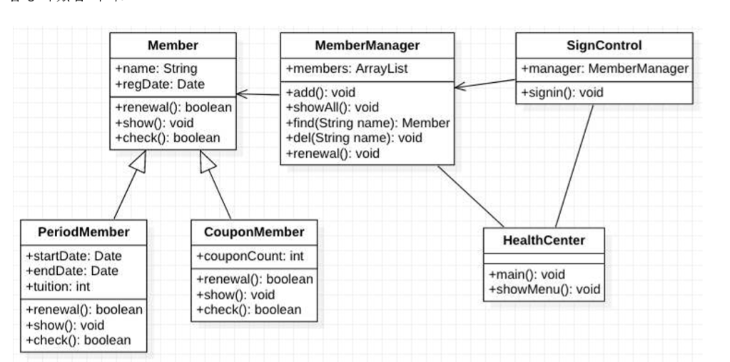
PyQt5의 기본 widget
02
QWidget
상속 (inheritance)
기존 class를 확장하여 새로운 class를 만드는 것
코드의 중복을 줄이고, 재사용성 및 확장성 증가

Slide 11
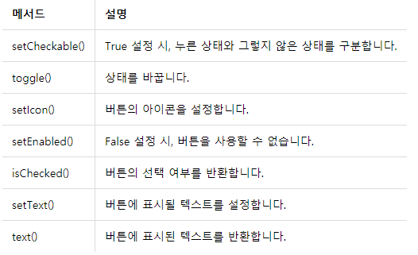
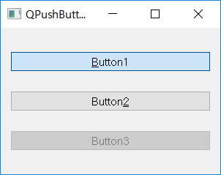
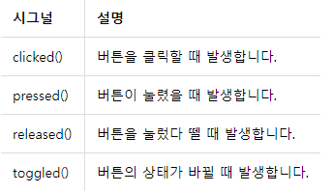
PyQt5의 기본 widget
02
QPushButton
QPushButton
클릭 할 수 있는 버튼
어떤 명령을 지시하기 위해 주로 사용
Documentation - https://doc.qt.io/qt-5/qpushbutton.html

Slide 12
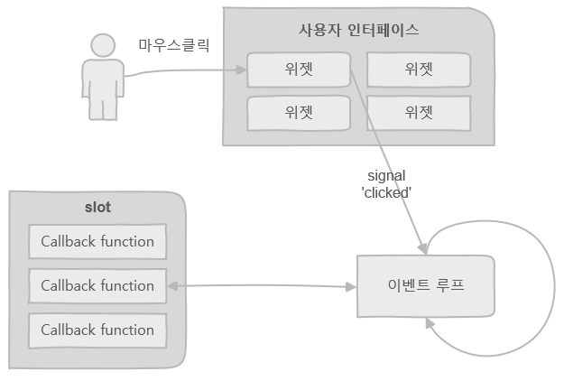
PyQt5의 기본 widget
02
Signal & Slot
시그널 (Signal)
위젯에 정의되어 있는 이벤트
슬롯 (slot)
위젯의 이벤트 발생시 실행되는 기능 (함수)

Slide 13
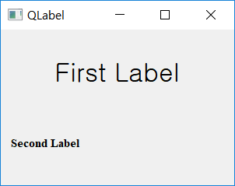
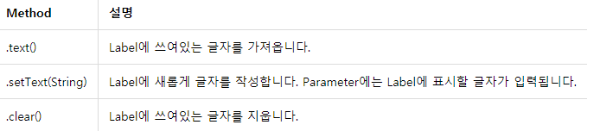
PyQt5의 기본 widget
02
QLabel
QLabel
텍스트 또는 이미지 라벨을 만들 때 쓰임
사용자와의 상호작용이 아닌, 단순 정보를 표기하는 역할
Documentation - https://doc.qt.io/qt-5/qlabel.html

Slide 14
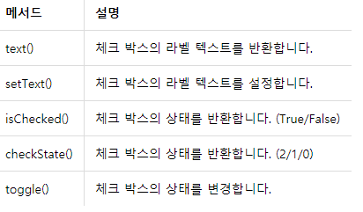
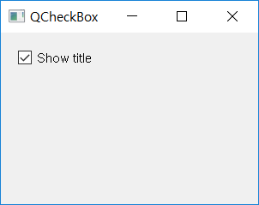
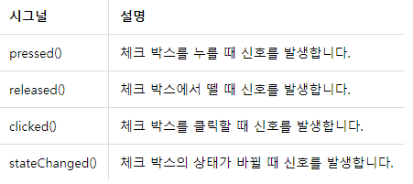
PyQt5의 기본 widget
02
QCheckBox
QCheckBox
두 가지 상태 (체크 됨/체크 안됨)를 갖는 버튼
하나의 텍스트 라벨과 하나의 체크 박스 제공
Documentation - https://doc.qt.io/qt-5/qcheckbox.html

Slide 15
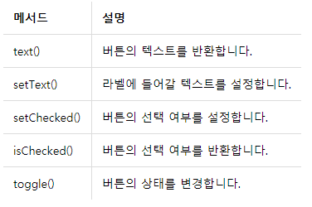
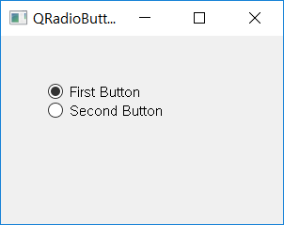
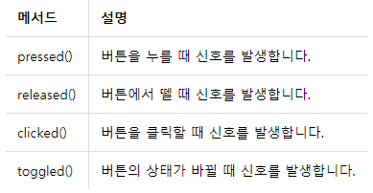
PyQt5의 기본 widget
02
QRadioButton
QRadioButton
여러 버튼 중 하나를 선택하는 기능 제공
Check box와 마찬가지로 라벨이 기본 제공
일반적으로 여러 기능 중 한가지를 선택하는 경우 사용
시그널
Documentation - https://doc.qt.io/qt-5/qradiobutton.html

Slide 16
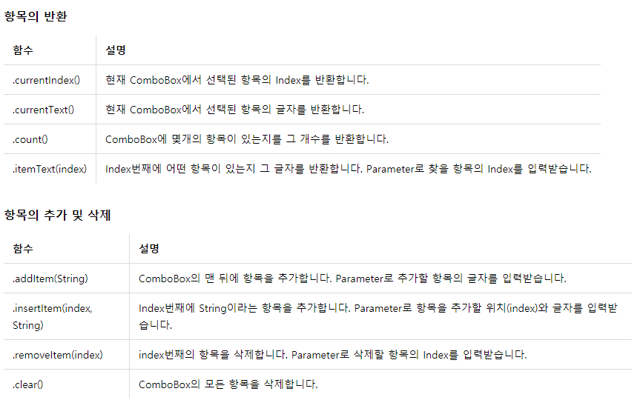
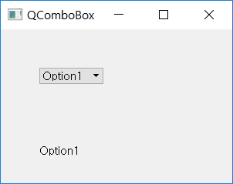
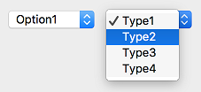
PyQt5의 기본 widget
02
QComboBox
QComboBox
여러 옵션들 중 하나의 옵션을 선택하는 기능 제공
옵션이 많아도 공간을 적게 차지하는 장점이 있음
Documentation - https://doc.qt.io/qt-5/qcombobox.html

Slide 17
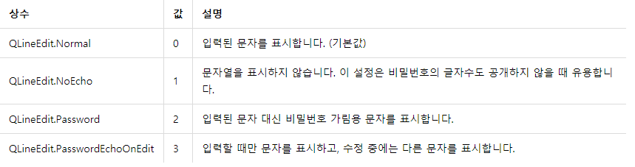
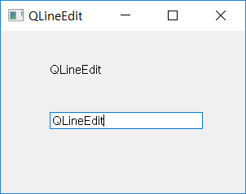
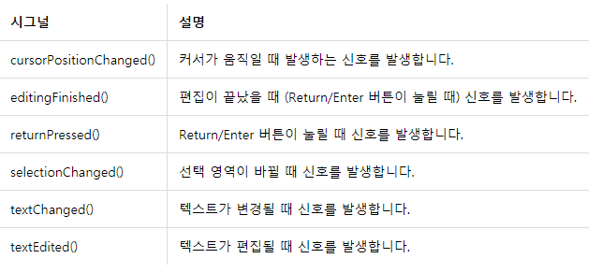
PyQt5의 기본 widget
02
QLineEdit
QLineEdit
한 줄의 문자열을 입력하고 수정하는 기능 제공
setEchoMode() 메서드를 통해 입력 모드를 변경할 수 있음
Documentation - https://doc.qt.io/qt-5/qlineedit.html

Slide 18
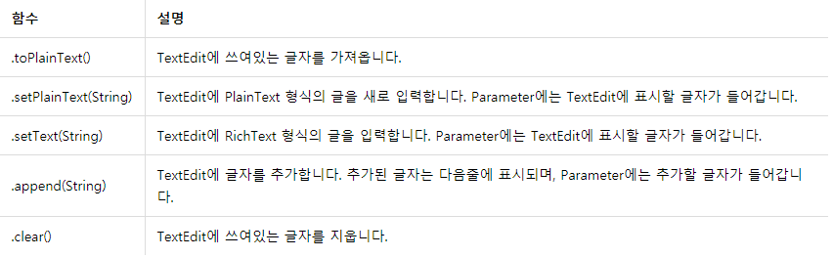
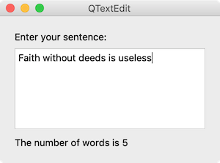
PyQt5의 기본 widget
02
QTextEdit
QTextEdit
여러 줄의 문자열을 입력하고 수정하는 기능 제공
Documentation - https://doc.qt.io/qt-5/qtextedit.html

Slide 19
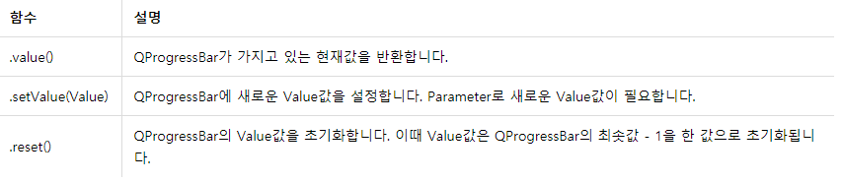
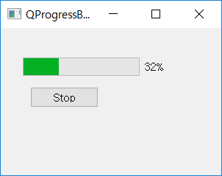
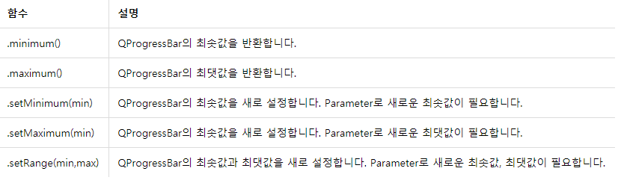

PyQt5의 기본 widget
02
QProgressBar
QProgressBar
어떤 작업이 진행 중인 것을 시각적으로 확인 하는 기능 제공
Range를 모두 0으로 설정하면 항상 진행중인 상태로 표시
Documentation - https://doc.qt.io/qt-5/qprogressbar.html

Slide 20
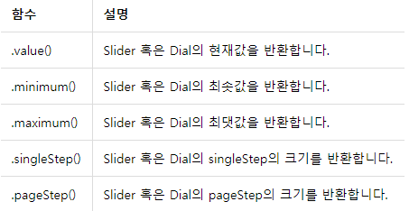
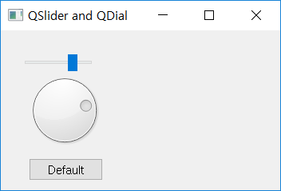
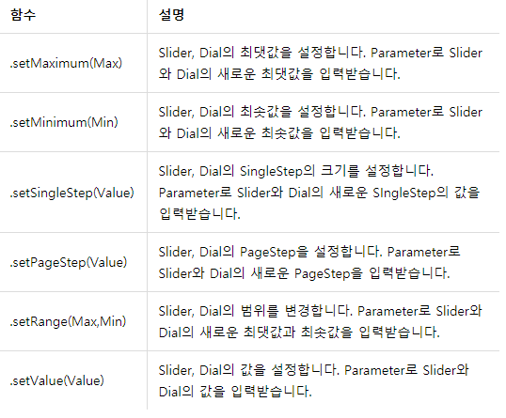
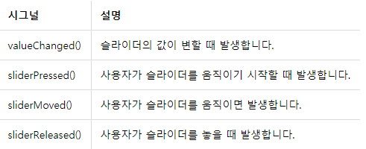
PyQt5의 기본 widget
02
Qslider & QDial
QSlider
제한된 범위 안에서 값을 조절하는 기능 제공
수평, 수직 방향 모두 제공
Documentation - https://doc.qt.io/qt-5/qslider.html

Slide 21
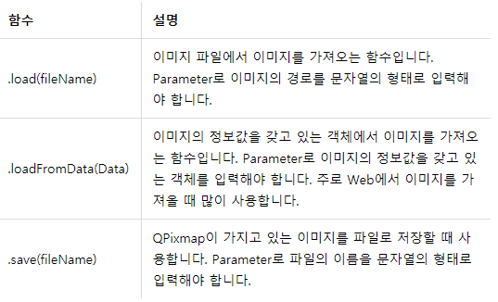
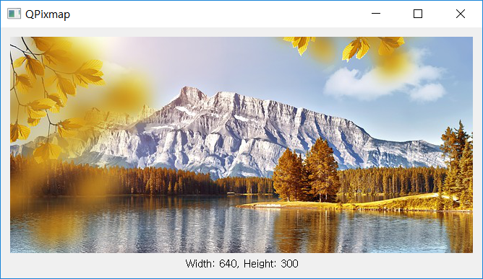
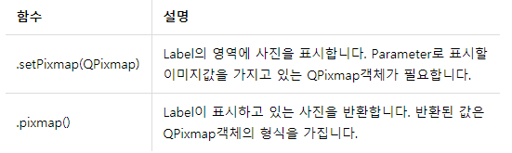
PyQt5의 기본 widget
02
QPixmap
QPixmap
PyQt에서 이미지를 보여줄 때 사용하는 객체
독립적인 위젯이 아니기 때문에 QLabel과 함께 사용
Pixmap 함수
Label 함수
Documentation - https://doc.qt.io/qt-5/qpixmap.html

Slide 22
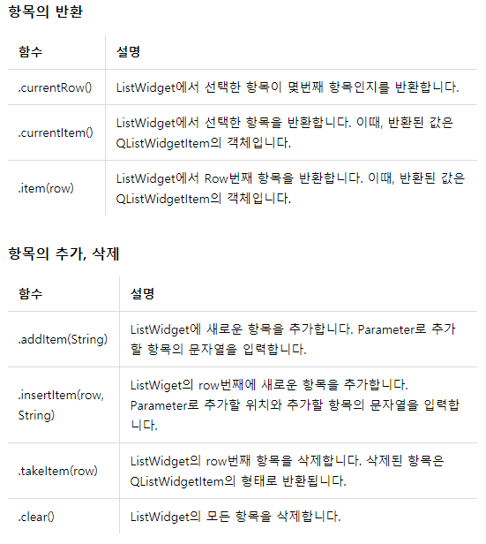
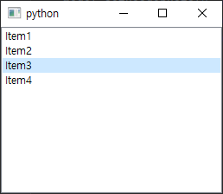
PyQt5의 기본 widget
02
QListWidget
QListWidget
여러 개의 항목들을 목록 형태로 나열하는 기능 제공
항목들은 QListWidgetItem 형태로 추가됨
String 뿐만 아니라 위젯도 추가 가능
Documentation - https://doc.qt.io/qt-5/qlistwidget.html

Slide 23
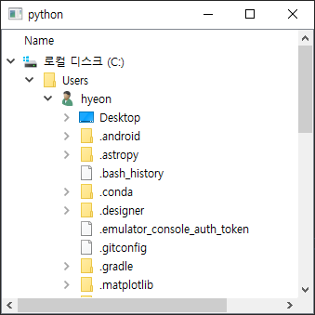
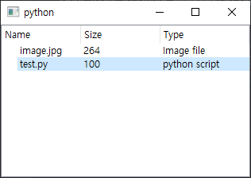
PyQt5의 기본 widget
02
QTreeView
QTreeView
트리 형태의 여러 항목을 보여주는 기능 제공
List에 비해 유연한 기능
데이터는 별도의 model을 통해 관리
Documentation - https://doc.qt.io/qt-5/qtreeview.html

Slide 24
03
PyQt5의 layout
목표
GUI의 layout에 대한 이해
컨테이너 위젯에 대해 학습
위젯을 원하는 형태로 배치 할 수 있음

Slide 25
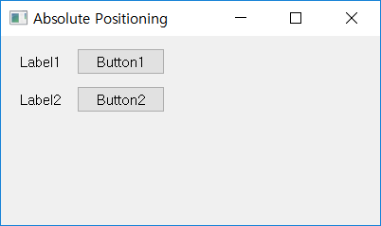
PyQt5의 layout
03
절대적 배치 (Absolute positioning)
Widget 배치
위젯을 다른 위젯 안에 배치 할 수 있음
부모 위젯 : 다른 위젯을 포함하는 상위 위젯
자식 위젯 : 다른 위젯에 포함된 하위 위젯
부모 위젯의 설정과 자식 위젯의 설정 변경을 통해 원하는 형태의 창을 만들 수 있음

Slide 26
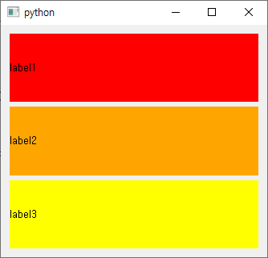
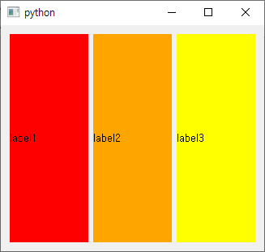
PyQt5의 layout
03
Box layout
Box layout
Linear layout
수직 또는 수평으로 위젯을 순차적으로 배치하는 레이아웃
QVBoxLayout : 수직 방향으로 위젯 배치
QHBoxLayout : 수평 방향으로 위젯 배치
위젯이 아니므로 위젯에 포함되어야 시각화 가능
Documentation - https://doc.qt.io/qt-5/qvboxlayout.html
https://doc.qt.io/qt-5/qhboxlayout.html

Slide 27
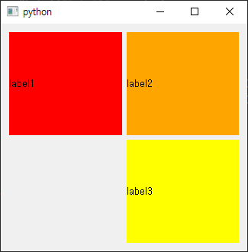
PyQt5의 layout
03
Grid layout
Grid layout
위젯의 공간을 행과 열로 구분하여 각각의 행, 열에 위젯을 배치
QGridlayout
위젯이 아니므로 위젯에 포함되어야 시각화 가능
Documentation - https://doc.qt.io/qt-5/qgridlayout.html

Slide 28
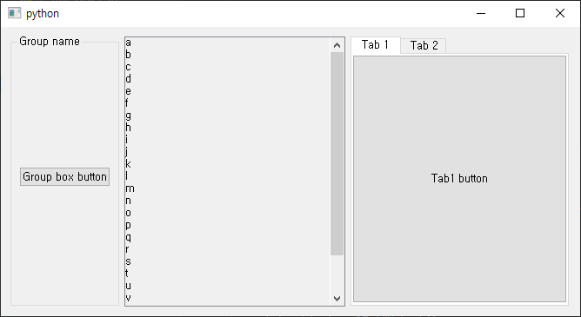
PyQt5의 layout
03
다양한 Container들
Containers
다른 위젯을 포함하기 위한 틀 (위젯)
QGroupBox : 위젯들의 group을 생성하고 이름을 설정
QScrollArea : 위젯들을 포함하는 영역 생성, 영역이 작은 경우 자동으로 스크롤 생성
QTabWidget : 여러 개의 tab을 생성 가능
QGroupBox
QScrollArea
QTabWidget
Documentation - https://doc.qt.io/qt-5/qgroupbox.html
https://doc.qt.io/qt-5/qscrollarea.html
https://doc.qt.io/qt-5/qtabwidget.html

Slide 29
04
PyQt5의 dialog
목표
PyQt5의 대표적인 dialog들에 대한 이해

Slide 30
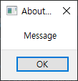
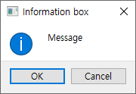
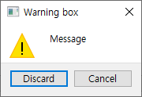
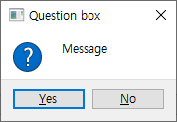
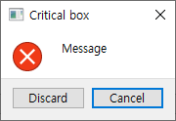
PyQt5의 dialog
04
Message box
QMessageBox
사용자에게 정보 전달을 위한 알림 창 생성
Documentation - https://doc.qt.io/qt-5/qmessagebox.html

Slide 31
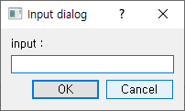
PyQt5의 dialog
04
Input dialog
QInputDialog
텍스트를 한 줄 입력 받기 위한 dialog 생성
Documentation - https://doc.qt.io/qt-5/qinputdialog.html

Slide 32

PyQt5의 dialog
04
File dialog
QFileDialog
파일 시스템에서 파일을 선택하기위한 dialog 생성
Documentation - https://doc.qt.io/qt-5/qfiledialog.html

Slide 33
05
실습
목표
학습한 PyQt5의 기본 구성요소들을 모두 활용하여 복잡한 형태의 GUI 프로그램 작성

Slide 34
실습
05
예제 프로그램 작성
기본 구성 요소들을 활용한 예제 프로그램 작성

Slide 35
Q&A

